Slide 1

1강 – 기본 개념

Slide 2
Database 구성 객체

Slide 3
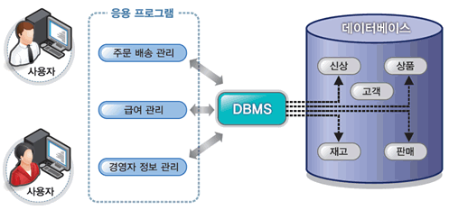
DataBase Management System
DataBase
컴퓨터를 사용하기 위하여 지속적으로 유지 관리해야 하는 데이터의 집합
DBMS
사용자 또는 응용프로그램과 데이터베이스 사이에서 사용자가 원할하게 데이터를 입출력 할 수 있도록 관리해 주는 소프트웨어 시스템

Slide 4
TABLE
관계형 데이터베이스를 구성하는 기본 데이터 구조
행과 열의 구조를 가지며 데이터를 입력, 수정, 삭제, 추출 등을 하는 객체

Slide 5
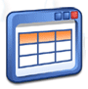
GLOBAL TEMPORARY TABLE
사용자의 트랜잭션 또는 세션 내에서 실행되는 동안 유지될 데이터를 보관하는 객체
DISK상에 존재하지 않고 메모리상에서 insert, delete, update, select하는 테이블
SELECT
INSERT
UPDATE
DELETE
TEMP TABLE
SESSION / TRANSACTION

Slide 6
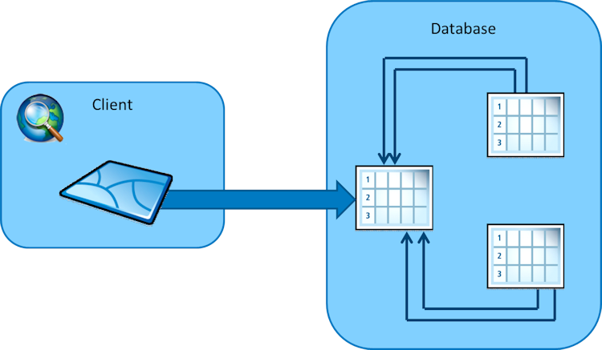
VIEW
TABLE을 기초로 한 논리적 테이블 (가상테이블)
한 개 이상의 TABLE이나 다른 VIEW를 기초로 하여 사용자가 원하는 형태의 데이터를 조회
복잡한 access를 단순화하여 보안 유지 등을 위해 사용

Slide 7
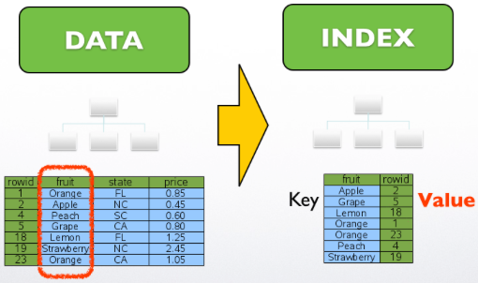
INDEX
테이블에 저장된 데이터를 빠르게 조회하기 위한 데이터베이스 객체

Slide 8
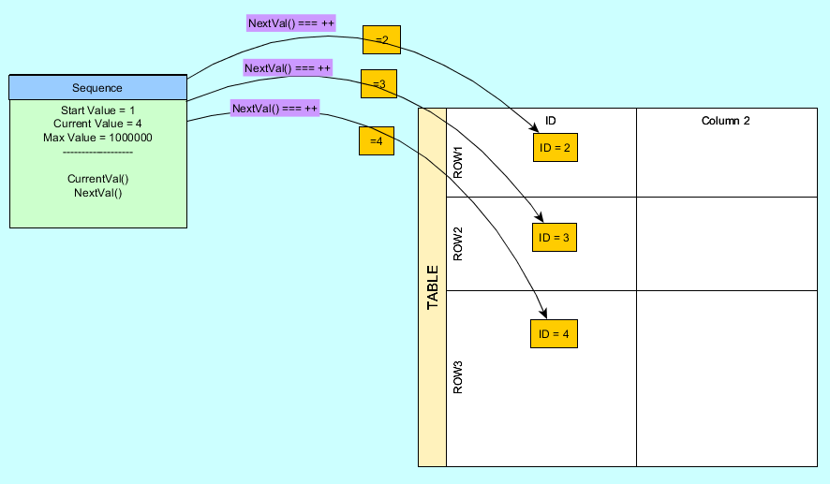
SEQUENCE
연속적이고 유일한 숫자 값을 생성해주는 객체

Slide 9
Database Language

Slide 10
Database Language 란?
DBMS (Database Management System) 을 통해서 데이터베이스의 구축 및 사용자와 데이터베이스 간의 소통 수단으로 데이터 정의, 조작, 제어하는데 사용되는 언어
데이터베이스 언어의 종류로는 그 역할에 따라 데이터베이스 정의어(DDL), 조작어(DML), 제어어(DCL), 트랜젝션 제어어(TCL) 로 나눌 수 있음

Slide 11
DDL (Data Definition Language)
데이터베이스를 구축하거나 수정하는데 사용되며 데이터베이스의 구조와 데이터의 형식, 접근방식을 정의하는 언어
DDL은 번역된 결과가 Data Dictionary 라는 데이터 사전 파일에 저장
명령어로는 CREATE, ALTER, DROP, RENAME, TRUNCATE 가 있음

Slide 12
DML (Data Manipulation Language)
사용자 DBMS와 응용프로그램 간의 interface를 제공하며 사용자가 데이터를 직접 처리할 수 있게 하는 명령어
데이터베이스의 Sub Language 역할
명령어로는 SELECT, INSERT, UPDATE, DELETE 가 있음

Slide 13
DCL (Data Control Language)
데이터베이스에 접근하고 객체들을 사용하도록 권한을 주고 회수하는 명령어
명령어로는 GRANT, REVOKE 가 있음

Slide 14
TCL (Transaction Control Language)
논리적인 단위의 작업(트랜잭션) 을 묶어서 제어하는 명령어
명령어로는 COMMIT, ROLLBACK, SAVEPOINT 가 있음

Slide 15
JOIN

Slide 16
JOIN
하나 이상의 테이블로부터 자료를 검색하기 위하여 조인을 사용
EMPLOYEE 인사마스터
APPOINTMENT 발령이력정보
EMP_ID | EMP_NM
1 | John
2 | Daniel
3 | Anne
4 | Tim
EMP_ID | ORG_ID | ORG_NM | 시작일 | 종료일
1 | 10 | HR | 20180101 | 20181231
2 | 20 | IT
3 | 30 | Sales
4 | 20 | IT
EMP_NM | ORG_NM
John | HR
Daniel | IT
Anne | Sales
Tim | IT

Slide 17
EQUI JOIN
두 테이블 간의 컬럼 값들이 서로 정확하게 일치하는 경우에 사용하는 JOIN
WHERE 절에 '=' 연산자를 사용하여 JOIN 조건을 명시
대부분 PK와 FK의 관계를 이용하여 조인
EMPLOYEE
APPOINTMENT
EMP_ID | EMP_NM
2 | Daniel
4 | Tim
EMP_ID | ORG_NM
2 | HR
4 | IT
EMP_NM | ORG_NM
Daniel | HR
Tim | IT
SELECT T1.EMP_NM
,T2.ORG_NM
FROM EMPLOYEE T1, APPOINTMENT T2
WHERE T2.EMP_ID = T1.EMP_ID;

Slide 18
NON-EQUI JOIN
두 테이블 간의 컬럼 값들이 서로 일치하지 않는 경우에 사용하는 JOIN 방법
WHERE 절에 보통 BETWEEN ~ AND, < , > 등의 비교 연산자를 사용하여 JOIN 조건을 작성
APPOINTMENT
EMPLOYEE
EMP_ID | ORG_NM | STA_YMD | END_YMD
1 | HR | 2010.01.01 | 2015.12.31
1 | IT | 2016.01.01 | 9999.12.31
EMP_ID | EMP_NM
1 | John
EMP_NM | ORG_NM
John | IT
SELECT T1.EMP_NM, T2.ORG_NM, T2.GRD_CD
FROM EMPLOYEE T1, APPOINTMENT T2
WHERE T2.EMP_ID = T1.EMP_ID
AND TO_CHAR(SYSDATE,’YYYYMMDD’) BETWEEN T2.STA_YMD AND T2.END_YMD;

Slide 19
OUTER JOIN
조인 조건을 만족하지 않는 데이터를 처리하기 위한 JOIN의 확장
한 테이블의 행이 다른 테이블의 행에 대응되지 않을 때 반환된 결과 집합의 경우, 대응되지 않는 행을 갖고 있는 테이블로 확인된 모든 결과 집합 열에 대해 NULL값이 제공
EMPLOYEE
APPOINTMENT
MILITARY
EMP_ID | EMP_NM
2 | Daniel
4 | Tim
EMP_ID | ORG_NM
2 | HR
4 | IT
EMP_ID | STA_YMD (입대일) | END_YMD (제대일)
4 | 1996.07.01 | 1998.12.31
EMP_NM | ORG_NM | END_YMD
Daniel | HR
Tim | IT | 1998.12.31
SELECT T1.EMP_NM, T2.ORG_NM, T3.END_YMD
FROM EMPLOYEE T1, DEPARTMENT T2, MILITARY T3
WHERE T2.EMP_ID = T1.EMP_ID
AND T3.EMP_ID(+) = T1.EMP_ID;

Slide 20
Sub Query

Slide 21
Sub Query
하나의 SELECT 문장의 절 안에 포함된 또 하나의 SELECT 문장
SELECT ...
FROM ...
WHERE ...
(SELECT ...
FROM ...
WHERE ...)
Main Query
Scalare SubQuery
(SELECT ...
FROM ...
WHERE ...)
Inline View
(SELECT ...
FROM ...
WHERE ...)
SubQuery

Slide 22
단일행 SUBQUERY 연산자
한 행에 대한 결과 값만 반환하는 SUBQUERY
SELECT EMP_ID
,EMP_NM
,ENTER_YMD
FROM EMPLOYEE
WHERE ENTER_YMD = (SELECT ENTER_YMD
FROM EMPLOYEE
WHERE EMP_ID = ‘02096’);

Slide 23
다중행 SUBQUERY
여러 행에 대한 결과 값을 반환하는 SUBQUERY
SELECT T1.EMP_ID
,T1.EMP_NM
,T2.ORG_NM
FROM EMPLOYEE T1
, APPOINTMENT T2
WHERE T2.EMP_ID = T1.EMP_ID
AND TO_CHAR(SYSDATE,’YYYYMMDD’) BETWEEN T2.STA_YMD AND T2.END_YMD
AND T2.ORG_ID IN ( SELECT ORG_ID
FROM APPOINTMENT
WHERE TO_CHAR(SYSDATE,’YYYYMMDD’) BETWEEN STA_YMD AND END_YMD
AND EMP_GRADE_NM = ‘상무’
);

Slide 24
다중열 SUBQUERY
여러 열에 대한 결과 값을 반환하는 SUBQUERY
SELECT T1.EMP_ID
,T1.EMP_NM
,T2.ORG_NM
FROM EMPLOYEE T1
, APPOINTMENT T2
WHERE T2.EMP_ID = T1.EMP_ID
AND TO_CHAR(SYSDATE,’YYYYMMDD’) BETWEEN T2.STA_YMD AND T2.END_YMD
AND (T2.ORG_ID, T2.EMP_GRADE_CD ) IN
( SELECT ORG_ID, EMP_GRADE_CD
FROM APPOINTMENT
WHERE TO_CHAR(SYSDATE,’YYYYMMDD’) BETWEEN STA_YMD AND END_YMD
AND EMP_ID = ‘02096’
);

Slide 25
실습 및 수행 과제

Slide 26
과제
박대리(02096) 과 입사동기 중 현재 같은 조직에서 근무하는 직원들의 기본급을 조회하시오.
(테이블 : PA1010(인사마스터) 참고컬럼: ENTER_YMD(입사일)
PA1020 (발령이력) 참고컬럼: (ORG_ID 조직ID)
PY2010 (고정급) 기본급CODE : PAYITEM = ‘P010’
)
조회 컬럼 : 사번, 성명, 입사일, 부서명, 기본급

Slide 27
과제
박대리(02096) 3/15급여 지급액 합산금액과 공제금액 합산금액을 조회하시오.
급여(고정급)TABLE : PY2010
급여항목 TABLE :PY0100
-> 지급/공제유형 ( PAYITEM_TYPE) 1:지급, 2:공제
EMP_ID | EMP_NM | 지급액 | 공제액
02096 | 박대리 | 000000 | 000000

Slide 28
과제
박대리(02096)과 같은 조직에 속하는 사원들의 근무연수, 근무월수, 근무일수를 조회 하시오.
근무 기간 계산시 소수점 이하 버림,
재직자는 현재일까지의 근무기간 조회
퇴직자는 퇴직일까지의 근무기간 조회
조회 컬럼 : 사번, 성명, 입사일, 퇴사일, 근무년수, 근무월수, 근무일수

